Slide 1
1. E - svijet
1.1 Organizacija mrežnog sadržaja

Slide 2

ORGANIZACIJA MREŽNOG SADRŽAJA RAČUNALNI OBLAK
Računalni oblak jest skup mrežnih servisa koji nam omogućuju digitalnu pohranu i obradu podataka.

Slide 3




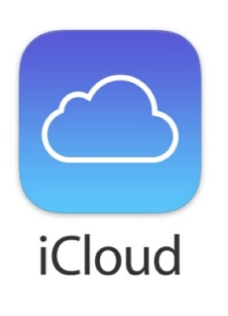

MREŽNI SERVISI
Mrežni servisi omogućuju pohranu podatka u oblaku, tj. na servere.
Server je računalo poslužitelj na kojemu se nalaze internetske stranice a nalazi se bilo gdje u svijetu.
Podatcima možeš pristupiti s bilo kojeg uređaja koji ima pristup internetu.

Slide 4
MREŽNE ADRESE
Svaka digitalna datoteka koju objaviš ili spremiš u oblaku ima svoju adresu na internetu te se adrese nazivaju
URL-ovi (Uniform Resource Locator).
URL – adresa mrežnih resursa
URL adresa je lokacija web -stranice ili datoteke na internetu
  pokazuje HTML dokument (web-stranice), slike ili bilo koje datoteke na njihovoj lokaciji (web-adresi).

Slide 5

E-ADRESA
E-adresa je oznaka elektroničkog poštanskog sandučića u koji se mogu isporučiti poruke elektroničke pošte.
marko.markovic@skole.hr
marko321@gmail.com

Slide 6

IP ADRESA
Svako računalo ili uređaj koji je spojen na mrežu ima svoj jedinstveni broj, tj. svoju IP adresu.

Slide 7
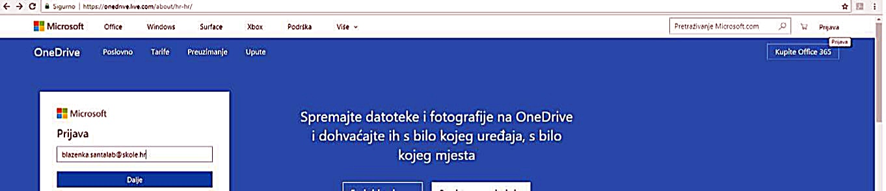
KAKO POKRENUTI I DODATI DATOTEKE I MAPE NA ONEDRIVEU
otvori internetsku stranicu https://onedrive.live.com/about/hr-hr
1.
U gornjem desnom
kutu klikni na Prijava
2.
U prozor za prijavu upiši svoj AAI@edu.hr identitet.

Slide 8
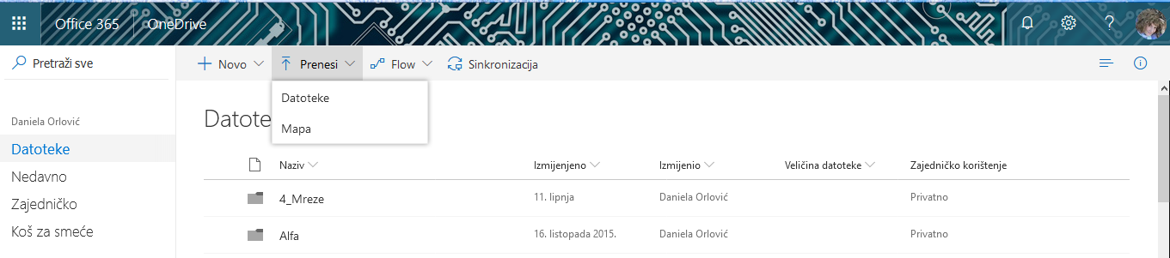
8.
Datoteke i mape dodajemo
klikom na Prenesi – Datoteke, Mape, dok nove dokumente stvaramo klikom na Novo.
6.
Pretraživanje sadržaja na oblaku
4.
URL adresa tvog oblaka
5.
Postavke profila i odjava
7.
3.
Početna stranica OneDrivea
Objavljeni
sadržaj

Slide 9
SAŽETAK
Računalni oblak je skup mrežnih servisa koji nam omogućuju digitalno spremanje podataka.
URL adresa je lokacija web-stranice ili datoteke na internetu.
Servisi za spremanje podataka u oblaku:
  Dropbox,
  OneDrive,
  Google disk…

Slide 10
PONAVLJANJE
Objasni pojam računalni oblak.
Navedi nekoliko servisa za spremanje podataka u oblaku.
Navedi nekoliko vrsta adresa koje upotrebljavamo na mreži.

